Slide 1




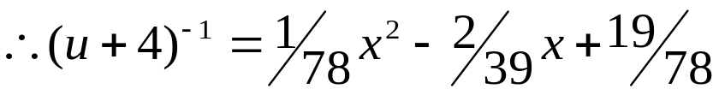
15.8 设 试将
写成u的二阶多项式。
解：同上题，设
由

Slide 2
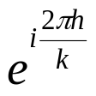
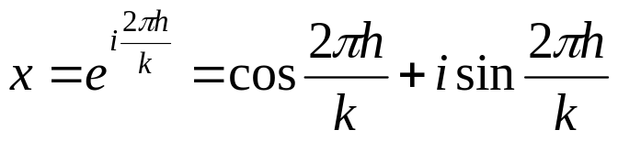

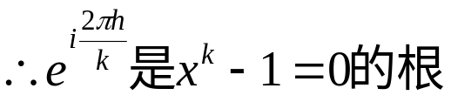
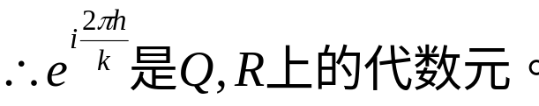
15.9判定下述元素是不是给定域上的代数元。
（1） 关于Q和R,其中k,h为正整数，且h<k;
令

Slide 3






(2)

Slide 4
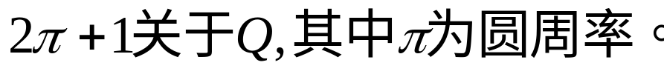
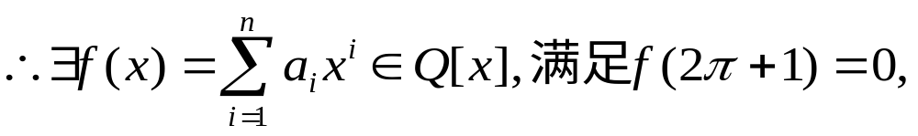
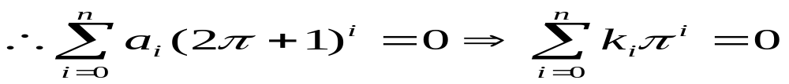
(3)

Slide 5

15.11 找出下述元素在所指定域上的极小多项式：
3＋ 关于Q；
7＋5i关于Q，R。
解：1）记x=3＋ ,可得x² –6x+7=0。 x² –6x+7∈Q[x]，首项系数为1，且在Q[x]上不可约,即为所求极小多项式。
2）记x=7＋5i,可得x² –14x+74=0。x² –14x+74为7＋5i关于Q，R的极小多项式。

Slide 6
15.13 x³-α∈Q[x]是不可约的，β是x³-α的一个根，证明：Q(β)不是x³-α的根域。
证明：假设Q(β)是x³-α的根域。
∵β是x³-α的一个根
∴ β³-α＝0
∴ x³-α＝ x³-β³＝(x-β)(x²+βx+ β²)
由假设可知(x²+βx+ β²)在Q(β)内可分解。
∵任何a∈ Q(β)可表示为a₀+a₁ β +a₂ β²(a_{0，}a_{1，}a₂∈Q)
∴存在a,b∈ Q(β)满足 x²+βx+ β² =(x-a)(x-b)＝(x-(a₀+a₁ β +a₂ β²)(x-(b₀+b₁ β +b₂ β²)) 由等式两边x的系数对应相等可得

Slide 7
a+b= β
ab= β²
由上面两式可得
a₁+b₁=1
a₁b₁=1
a₁,b₁在Q内无解，与a₁,b₁∈Q矛盾。
∴假设不成立
Q(β)不是x³-α的根域

Slide 8
15.16 F为域，f(x)， g(x) ∈F[x]，已知f(x)是不可约的，K为F的扩域，在K中f(x) 与g(x)有公共零点，证明： f(x) |g(x)。
证明：记f(x)首项系数为a∈F*, α为f(x) 和g(x)的公共零点。则f(x) /a为α在F[x]中极小多项式。
∵g(α) =0
∴ f(x) /a｜ g(x)
∵a∈F*
∴ f(x) ｜ g(x)

Slide 9
16.18证明f(x)=x⁴+1∈Q[x]，α为f(x)的根，则Q(α)为f(x)的根域。
证明：∵ α为f(x)的根
∴ α⁴+1＝0
∴ f(x)= x⁴- α⁴=(x- α) (x+ α)(x²+ α²)
∵ α² =-(-1) α² =- α⁶
∴ x2+ α²＝ (x- α³) (x+ α³)
即f(x)= (x- α) (x+ α) (x- α³) (x+ α³)
∴ f(x)能在Q(α)上分解为一次因子的乘积

Slide 10
∵ f(x)的根域是包含α的Q的最小扩域，而Q (α)为包含α和Q的最小域。
∴Q(α)为f(x)的根域
16.20 F为域，char F=p,α是x^{p}-α∈F[x]的一个根，问F[α]是否是x^{p}-α的根域？
解： F[α]是x^{p}-α的根域。
∵ α是x^{p}-α∈F[x]的一个根
∴ α^{p}-α=0
即α^{p}＝α

Slide 11
∵ F为域且char F=p
∴p为素数或0
当p=0时， f(x)=x^{p}-α=1- α，与题意矛盾
∴ p为素数
则(x- α)^{p}=x^{p}- α^{p}=x^{p}- α
即x^{p}- α可在F(α)内分解为一次因子的乘积，而F(α)为包含α的F的最小扩域，所以F(α)为x^{p}-α的根域。

Slide 12
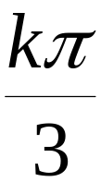



16.22 求下列多项式的根域及扩张次数：
1）Q上多项式x⁶-6;
2）Z₅上多项式x³+4x+3
解：1） x⁶-6为Q上不可约多项式，
由 x⁶-6＝0得
x= (cos + isin ) k=0,1,2,3,4,5
∴ x⁶-6的根域为Q（ ， i)。
且[Q（ ， i)：Q]=6×2=12
2)根域为Z₅ [x]/x³+4x+3 ,扩张次数为3。

Slide 13
∵ x³+4x+3在Z₅ [x]上不可约。
∴记Z₅ [x] /x³+4x+3 为K， 则x³+4x+3 在K上有根， x³+4x+3 的根域包含K。记x³+4x+3在K中的根为α。
则α¹²⁵-α=0，由前面16题结论可得
x³+4x+3｜ x¹²⁵-x
而x¹²⁵-x的所有解构成域K
∴ x³+4x+3的所有解都在K内
∴K为x³+4x+3的根域

Slide 14
15.24 (2) 解：GF(9)=GF(3²)= Z3x/(x2+1)={ax+b|a,bϵZ3}
+ | 0 | 1 | 2 | X | x+1 | x+2 | 2x | 2x+1 | 2x+2
0 | 0 | 1 | 2 | X | X+1 | X+2 | 2x | 2x+1 | 2x+2
1 | 1 | 2 | 0 | X+1 | X+2 | X | 2x+1 | 2x+2 | 2x
2 | 2 | 0 | 1 | X+2 | X | X+1 | 2x+2 | 2x | 2x+1
x | X | X+1 | X+2 | 2x | 2x+1 | 2x+2 | 0 | 1 | 2
x+1 | X+1 | X+2 | X | 2x+1 | 2x+2 | 2x | 1 | 2 | 0
x+2 | X+2 | X | X+1 | 2x+2 | 2x | 2x+1 | 2 | 0 | 1
2x | 2x | 2x+1 | 2x+2 | 0 | 1 | 2 | X | X+1 | X+2
2x+1 | 2x+1 | 2x+2 | 2x | 1 | 2 | 0 | X+1 | X+2 | x
2x+2 | 2x+2 | 2x | 2x+1 | 2 | 0 | 1 | X+2 | x | X+1

Slide 15
* | 0 | 1 | 2 | X | x+1 | x+2 | 2x | 2x+1 | 2x+2
0 | 0 | 0 | 0 | 0 | 0 | 0 | 0 | 0 | 0
1 | 0 | 1 | 2 | X | X+1 | X+2 | 2x | 2x+1 | 2x+2
2 | 0 | 2 | 1 | 2x | 2x+2 | 2x+1 | x | X+2 | X+1
x | 0 | X | 2x | 2 | X+2 | 2x+2 | 1 | X+1 | 2x+1
x+1 | 0 | X+1 | 2X+2 | X+2 | 2x | 1 | 2x+1 | 2 | x
x+2 | 0 | X+2 | 2X+1 | 2x+2 | 1 | x | X+1 | 2x | 2
2x | 0 | 2x | x | 1 | 2x+1 | X+1 | 2 | 2X+2 | X+2
2x+1 | 0 | 2x+1 | X+2 | X+1 | 2 | 2x | 2X+2 | X | 1
2x+2 | 0 | 2x+2 | x+1 | 2X+1 | x | 2 | X+2 | 1 | 2x

Slide 16
(3) 解：GF(8)=GF(2³)= Z2x/(x3+x2+1)=ax2+bx+ca,b,cϵZ2}
+ | 0 | 1 | x | X+1 | X² | X²+1 | X²+x | X²+x+1
0 | 0 | 1 | x | X+1 | X² | X²+1 | X²+x | X²+x+1
1 | 1 | 0 | X+1 | x | X²+1 | X² | X²+x+1 | X²+x
x | x | X+1 | 0 | 1 | X²+x | X²+x+1 | X² | X²+1
X+1 | X+1 | x | 1 | 0 | X²+x+1 | X²+x | X²+1 | X²
X² | X² | X²+1 | X²+x | X²+x+1 | 0 | 1 | x | X+1
X²+1 | X²+1 | X² | X²+x+1 | X²+x | 1 | 0 | X+1 | x
X²+x | X²+x | X²+x+1 | X² | X²+1 | X+1 | X+1 | 0 | 1
X²+x+1 | X²+x+1 | X²+x | X²+1 | X² | x | x | 1 | 0

Slide 17
* | 0 | 1 | x | X+1 | X² | X²+1 | X²+x | X²+x+1
0 | 0 | 0 | 0 | 0 | 0 | 0 | 0 | 0
1 | 0 | 1 | x | X+1 | X² | X²+1 | X²+x | X²+x+1
x | 0 | x | X² | X²+x | X²+1 | X²+x+1 | 1 | X+1
X+1 | 0 | X+1 | X²+x | X²+1 | 1 | x | X²+x+1 | X²
X² | 0 | X² | X²+1 | 1 | X²+x+1 | X+1 | x | X²+x
X²+1 | 0 | X²+1 | X²+x+1 | x | X+1 | X²+x | X² | 1
X²+x | 0 | X²+x | 1 | X²+x+1 | x | X² | X+1 | X²+1
X²+x+1 | 0 | X²+x+1 | X+1 | X² | X²+x | 1 | X²+1 | x

